Slide 1
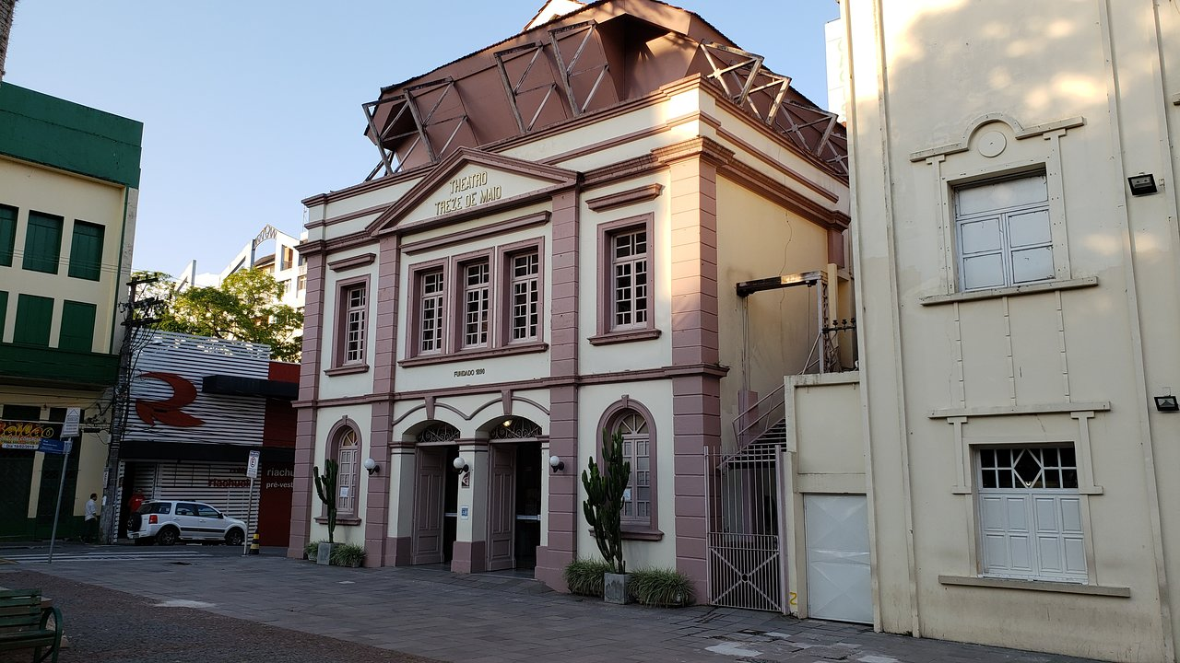
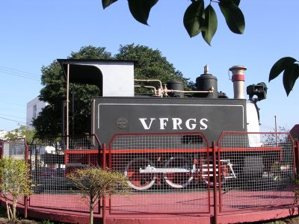
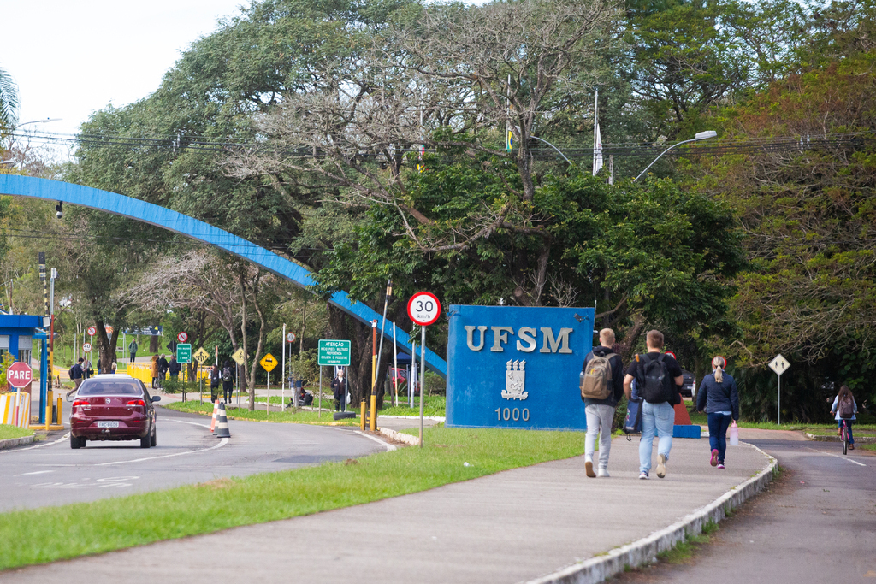
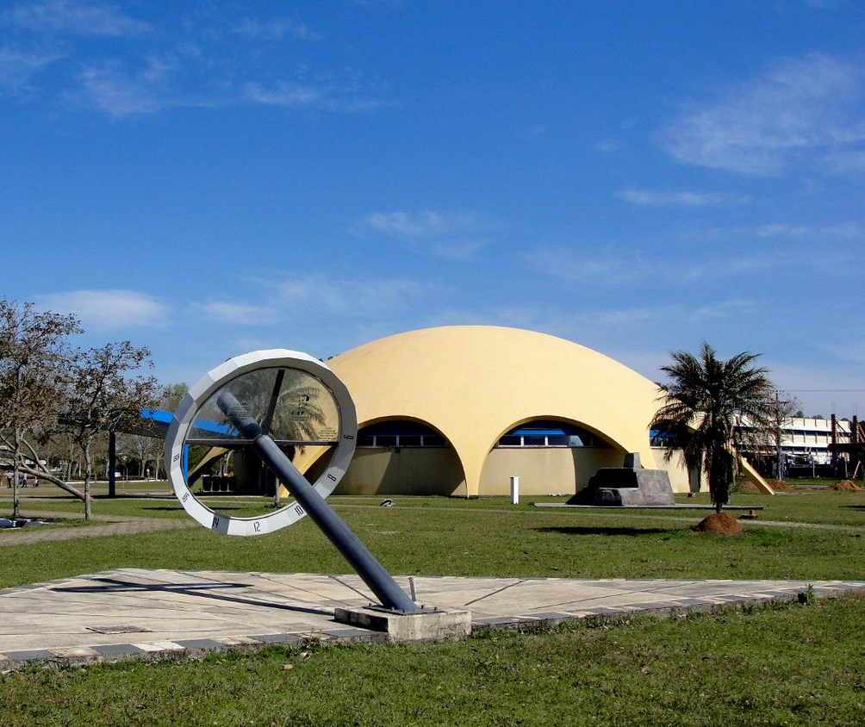
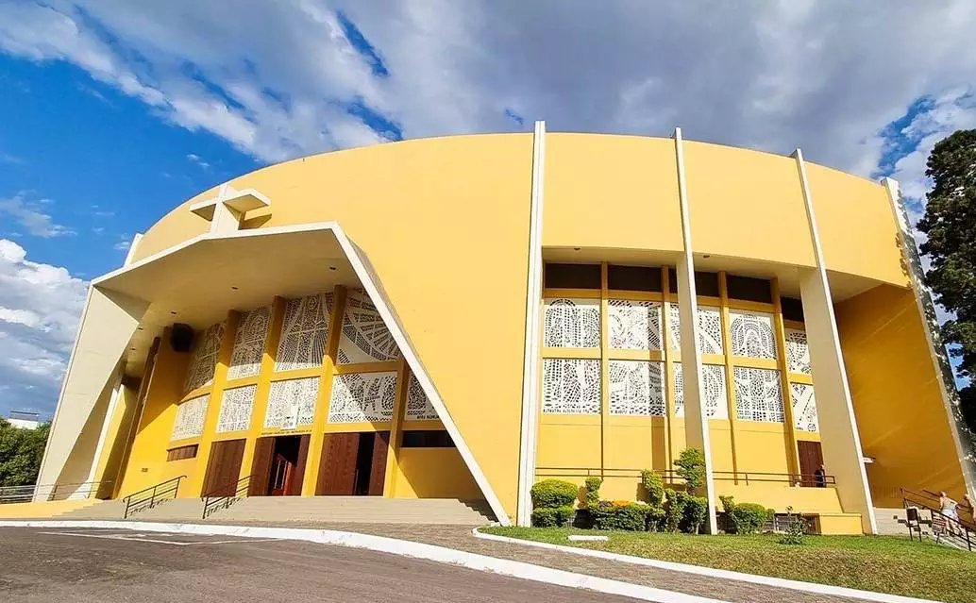
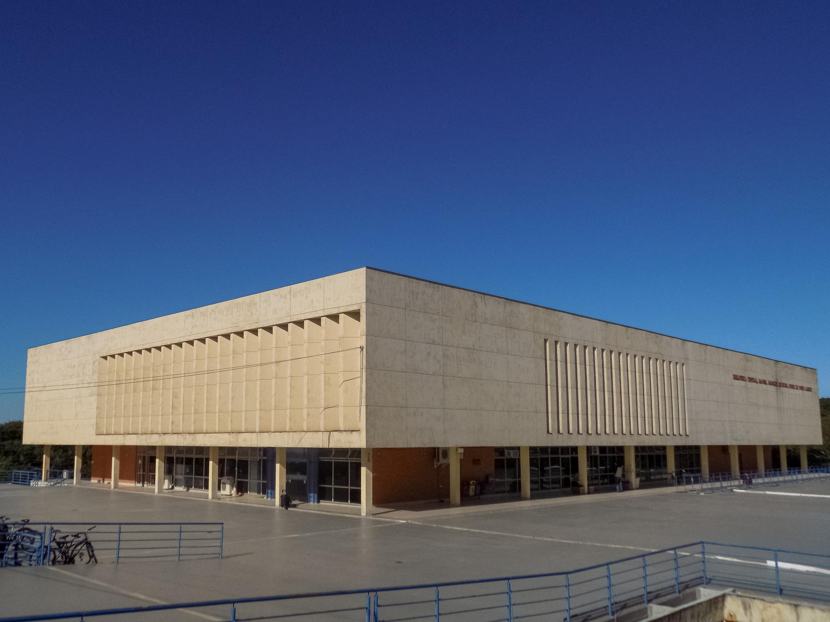
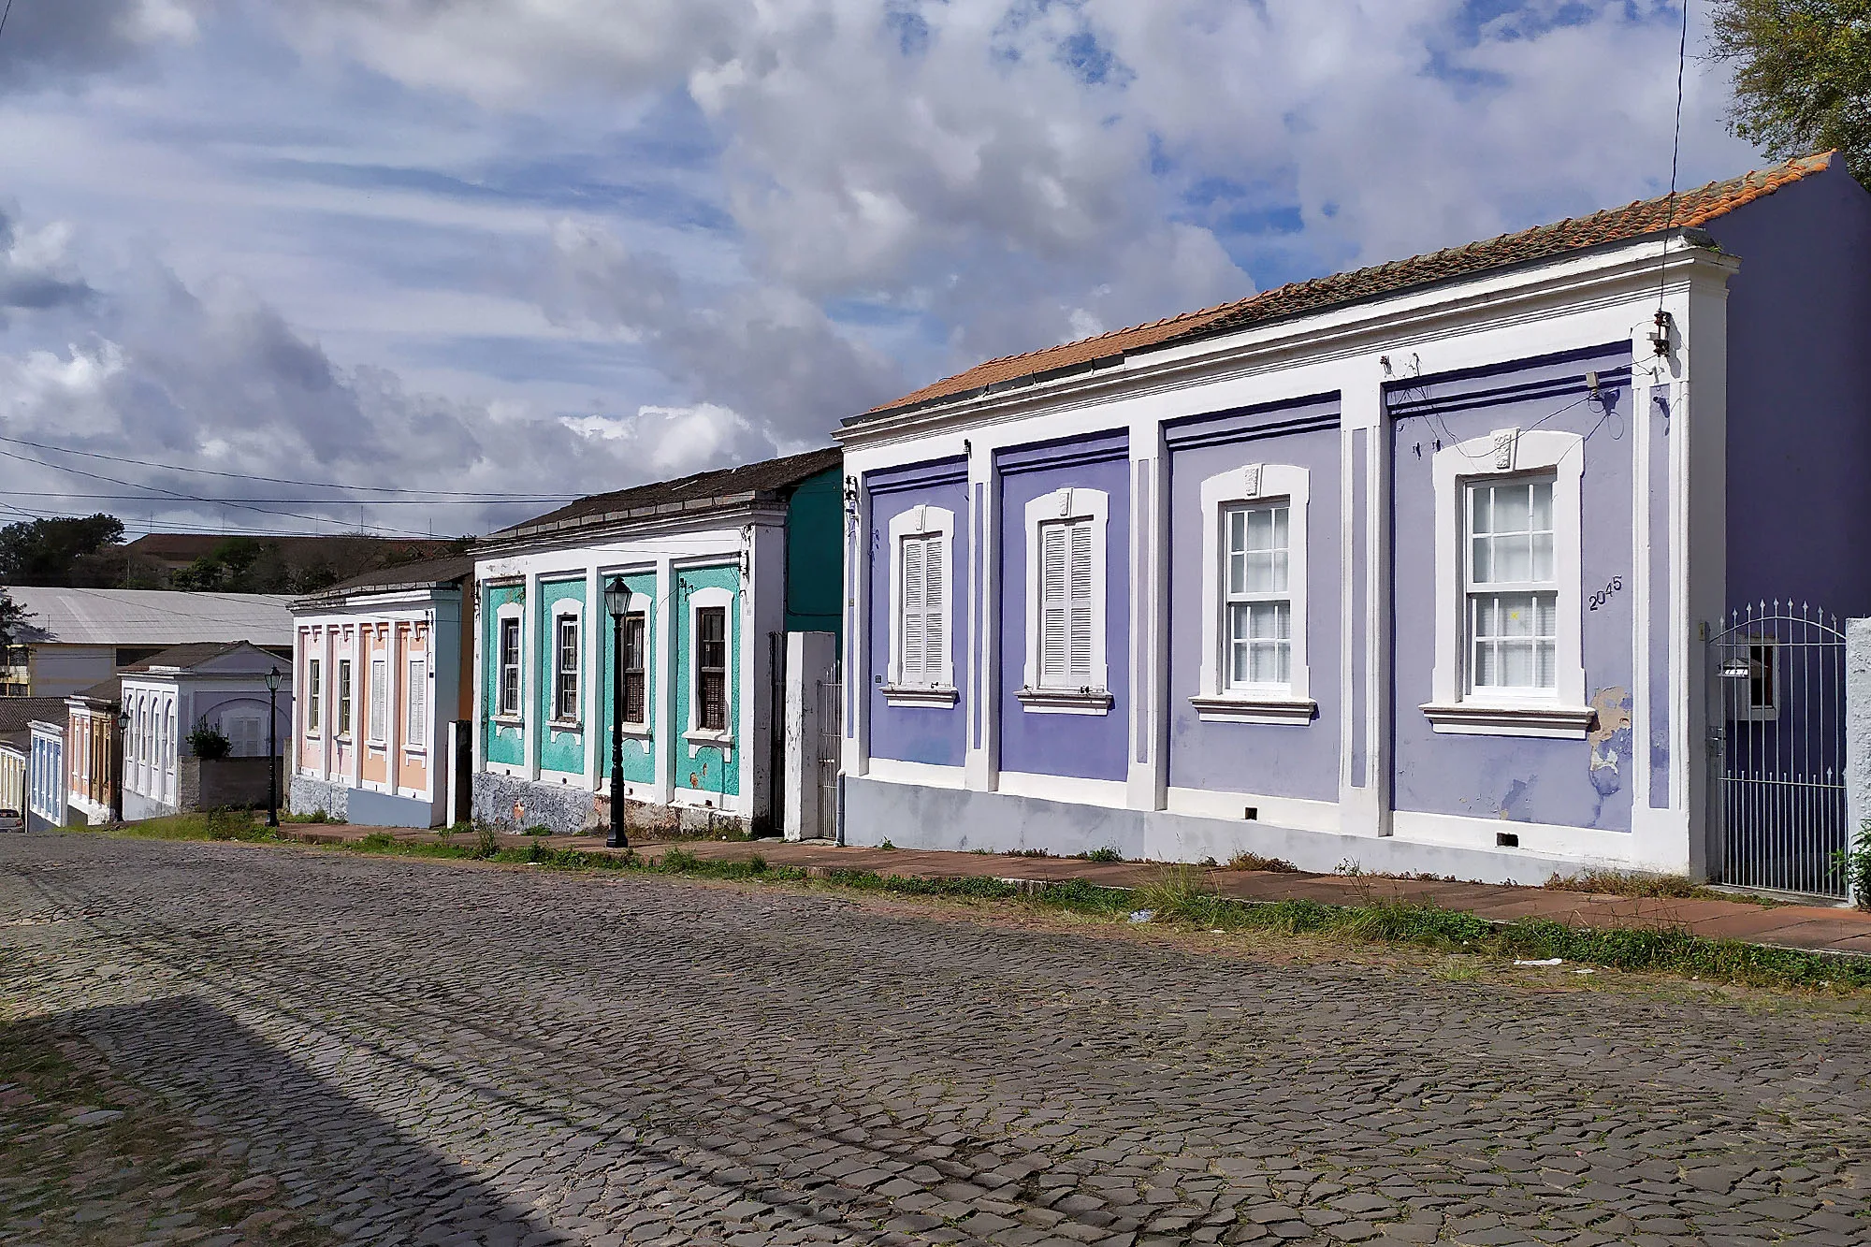
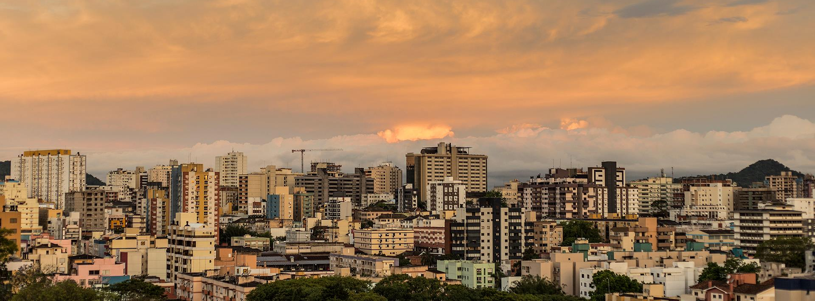
Santa
Maria
Ambiente de
Regulação e Testes
SMART

Slide 2
O Sandbox em Santa Maria oferece uma oportunidade estratégica para transformar a cidade em um polo de inovação tecnológica e desenvolvimento sustentável no conceito de smart cities.
O objetivo de um Sandbox é criar um ambiente de experimentação, onde teremos um cenário de laboratório vivo, desburocratizando e permitindo ações de inovações que possam ser testadas e construídas com participação ativa dos atores da região e fora dela.
Santa Maria Ambiente de
Regulação e Testes
SMART

Slide 3
Programa SMART
Santa Maria Ambiente de Regulação e Testes
ENTREGAS
Propor a criação de um decreto
para implementação de ambiente Sandbox na cidade de Santa Maria
Planejado para ser parte das ações de aceleração do desenvolvimento da cidade de Santa Maria, o Programa SMART, é uma parceria entre a cidade de Santa Maria, InovaTec UFSM / Parque Tecnológico, e os principais órgãos de regulação e fomento à inovação.
Guia Santa Maria Sandbox
apresenta as melhores práticas e a metodologia para a criação de ambientes públicos de experimentação.
Lançar Edital de atração
para teste de soluções em Smart Cities
Implementar programa de atração de empresas para ecossistema
Estabelecimento da área do Parque Tecnológico como ambiente de desenvolvimento e testes de soluções

Slide 4
Universidades
Plano de Desenvolvimento Institucional da UFSM
-DESAFIO 2-
Educação inovadora e transformadora com excelência acadêmica
Santa Maria
ser cidade aberta para inovação
-DESAFIO 4-
Inovação, Geração de Conhecimento e Transferência de Tecnologia
Administração Pública
Empresas de tecnologia
Objetivos de Desenvolvimento Sustentável atendidos:
09 Indústria, inovação e infraestrutura
11 Cidades e Comunidades Sustentáveis
17 Parcerias e meios de implementação
Startups

Slide 5
METODOLOGIA
Identificação e lançamento de desafios
Sensibilização e capacitação
02
Realização de workshops e capacitação das equipes e stakeholders sobre inovação e Smart Cities.
04
Oficinas para identificação e formulação de desafios. Elaboração do edital de atração de soluções.
01
Diagnóstico inicial e consultoria técnica
03
Constituição do Living Lab
Sandbox Santa Maria
Realização de um diagnóstico inicial, para levantar as necessidades e oportunidades do município, priorizando temáticas.
Apoio na elaboração do decreto Sandbox e a formação do Comitê Gestor.

Slide 6
METODOLOGIA
Fechamento
Acompanhamento e avaliação
Organização de um Demo Day para apresentação dos resultados e integração com possíveis investidores e parceiros.
06
Apoio na construção de método de avaliação e validação das soluções testadas.
08
05
Prospecção e seleção de startups
07
Mentorias e desenvolvimento de MVPs
Eventos de atração de soluções e apresentação de desafios, apoio na seleção das soluções.
Formação e capacitação de mentores. Workshop para ambientação e regulação do ambiente Sandbox.

Slide 7
 |  |  |  | 1º tri |  |  | 2º tri |  |  | 3º tri |  |  | 4º tri
Etapas |  | Mês |  | 01 | 02 | 03 | 04 | 05 | 06 | 07 | 08 | 09 | 10 | 11 | 12
Diagnóstico Inicial |  |  |  | 30 mil
Sensibilização e Capacitação |  |  |  |  | 30mil
Constituição do Living Lab – Sandbox Santa Maria |  |  |  |  |  | 15 mil
Instituição do comitê gestor do evento |  |  |  |  |  | 15 mil
Identificação e Lançamento de Desafios |  |  |  |  |  |  |  | 60 mil | 60 mil
Prospecção e Seleção de Startups |  |  |  |  |  |  |  |  | 60 mil | 60mil
Acompanhamento e avaliação |  |  |  |  |  |  |  |  |  |  | 30 mil
Mentoria e Desenvolvimento de MVPs |  |  |  |  |  |  |  |  |  |  | 20 mil | 20 mil | 20 mil | 20 mil | 20 mil

Slide 8
O valor total, previsto para a execução do serviço técnico, objeto desta proposta, a serem pagos conforme as entregas, por etapa, forem executadas.
Este valor cobre todas as etapas do projeto, incluindo diagnósticos técnicos, capacitações, eventos, acompanhamento das startups, e implementação das soluções.
VALOR TOTAL R$ 496.000,00

Slide 9
InovaTec UFSM
Parque de Inovação, Ciência e Tecnologia
Obrigada pela atenção.
• • •
Contato:
inovatec@ufsm.br

